Slide 1
“ L’ azione dei Lions per la promozione della donazione di Midollo osseo e delle cellule staminali emopoietiche”.
LIONS CLUBS INTERNATIONAL MD 108 ITALY
66° Congresso Nazionale Lions BARI 25 – 27 Maggio 2018
Relatore
Giovanni Cardinale

Slide 2
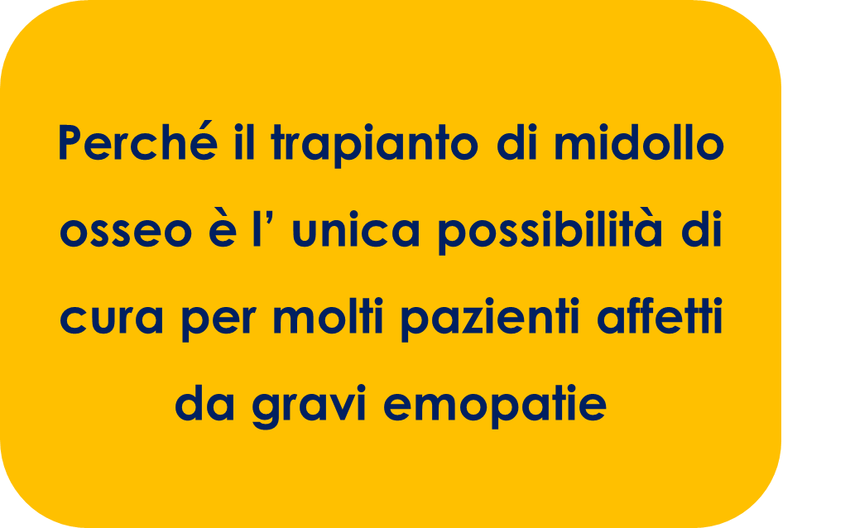
LIONS CLUBS INTERNATIONAL MD 108 ITALY
66° Congresso Nazionale Lions - BARI 25 – 27 Maggio 2018

Slide 3
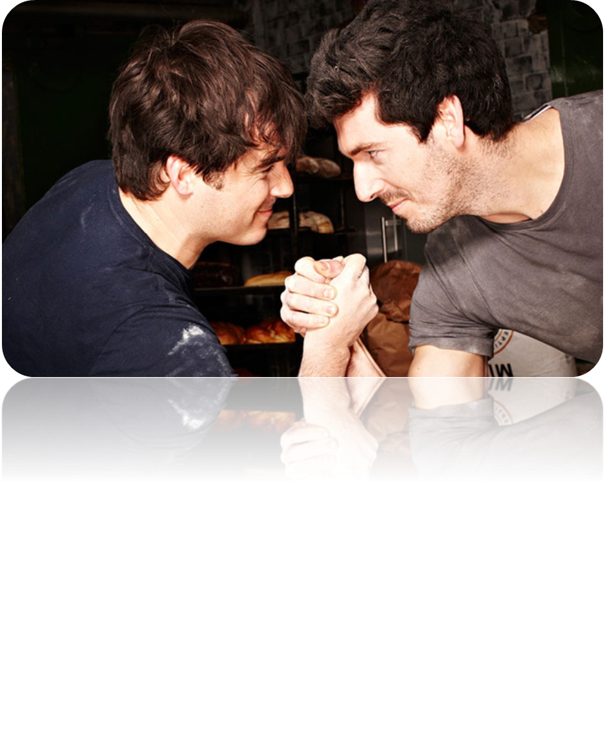
LIONS CLUBS INTERNATIONAL MD 108 ITALY
66° Congresso Nazionale Lions - BARI 25 – 27 Maggio 2018

Slide 4
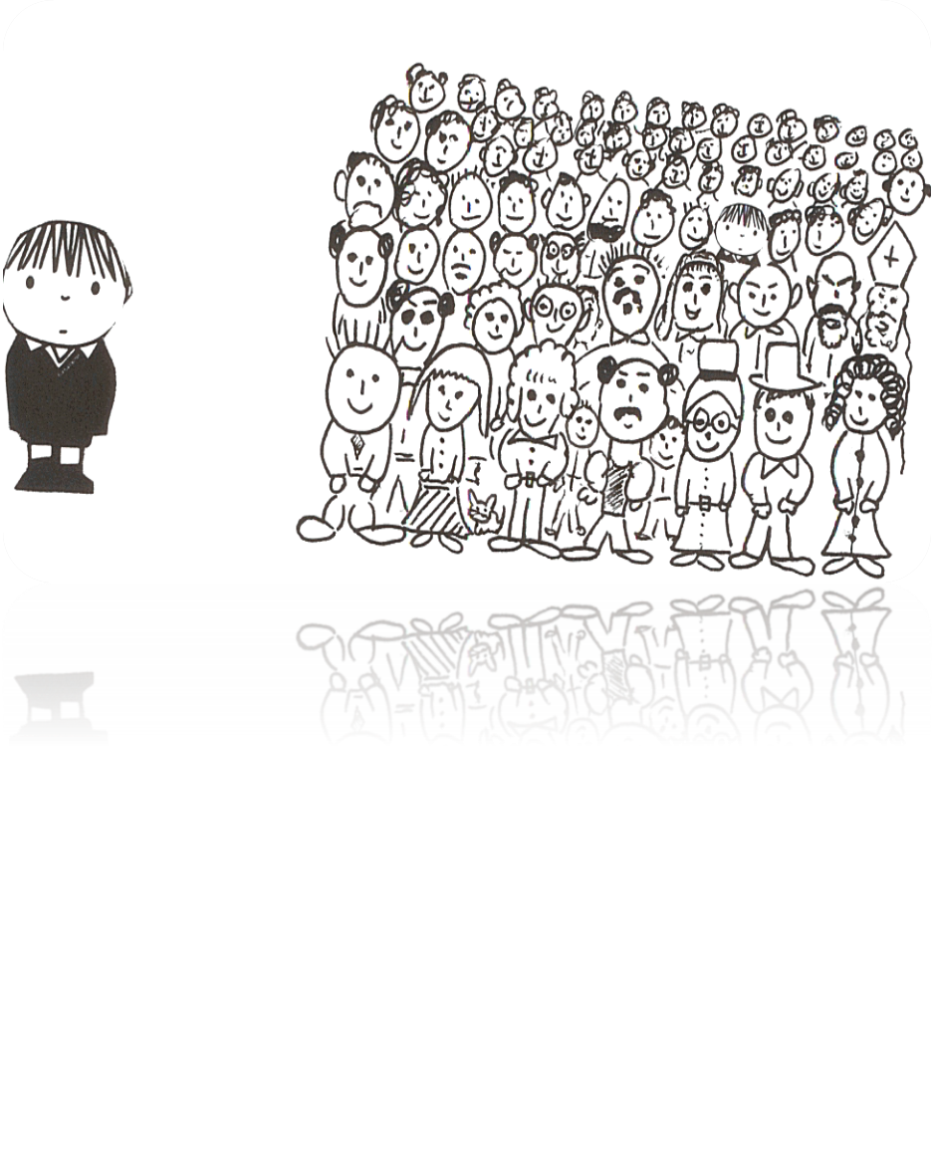
LIONS CLUBS INTERNATIONAL MD 108 ITALY
66° Congresso Nazionale Lions - BARI 25 – 27 Maggio 2018

Slide 5
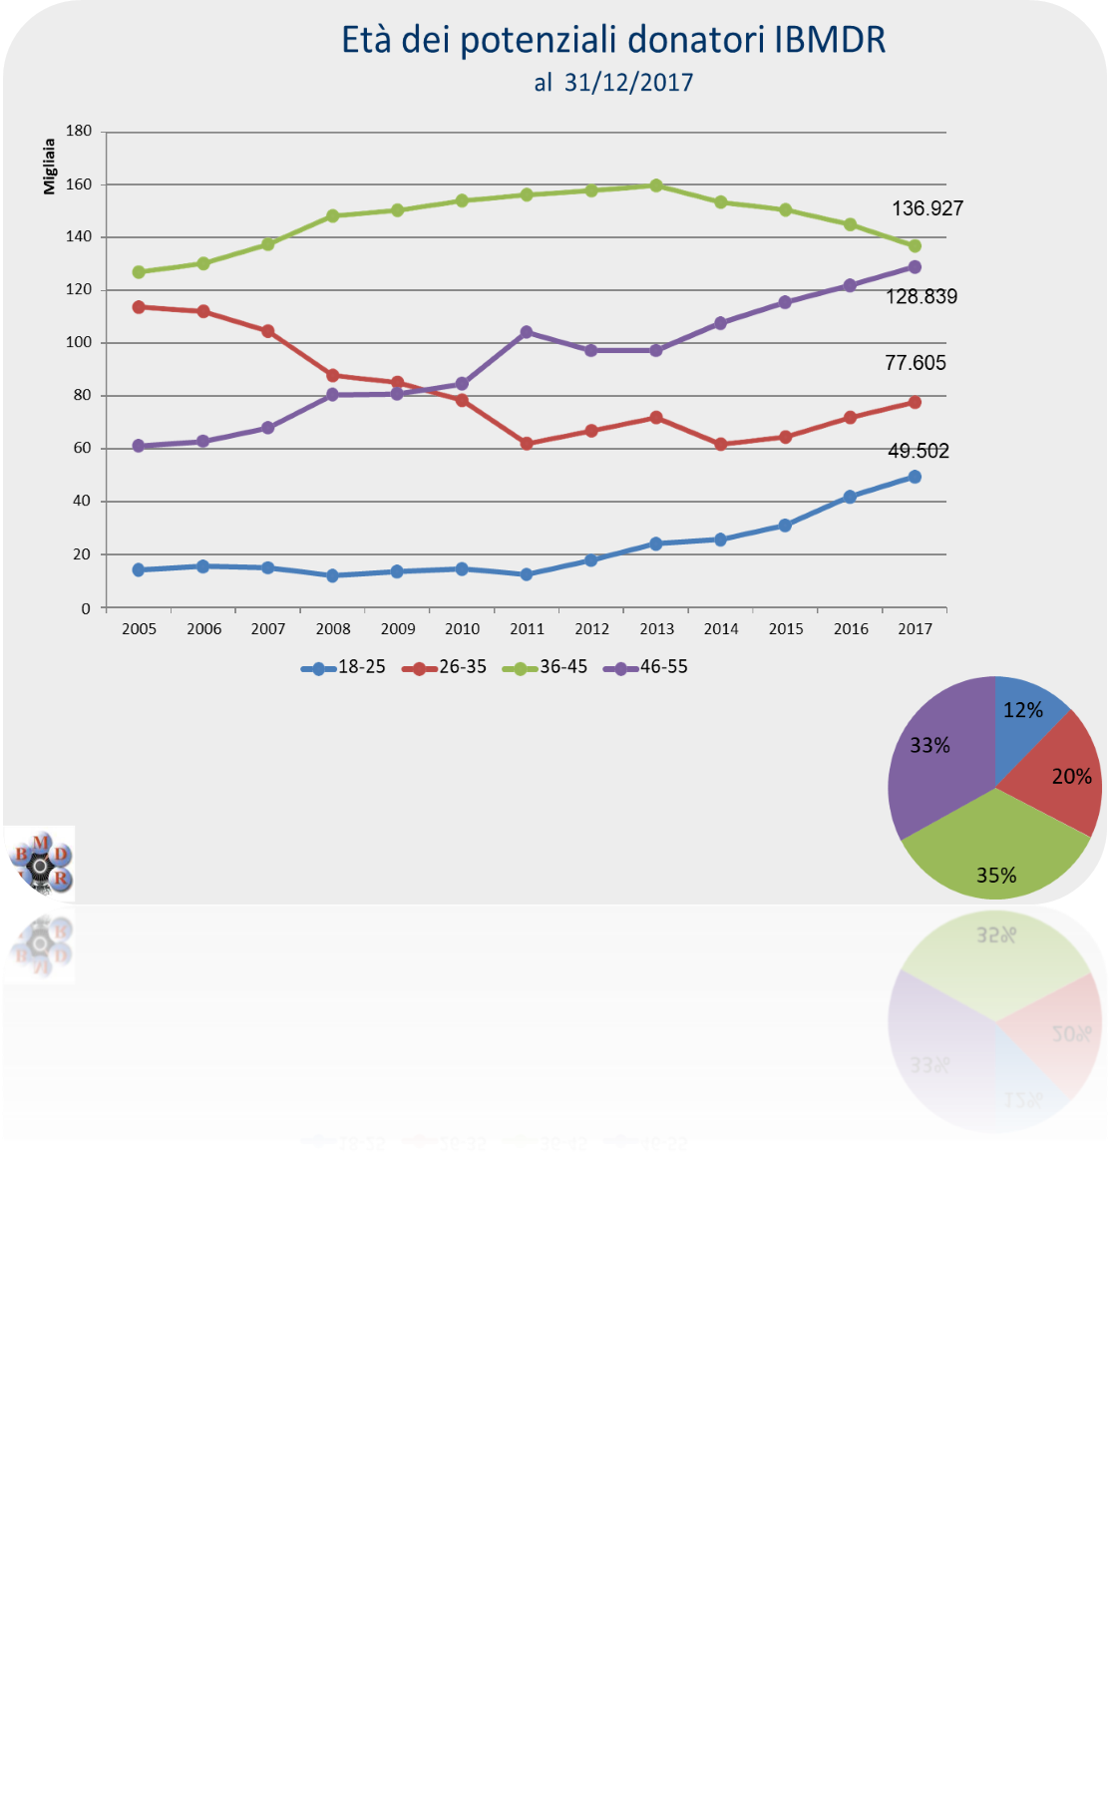
LIONS CLUBS INTERNATIONAL MD 108 ITALY
66° Congresso Nazionale Lions - BARI 25 – 27 Maggio 2018

Slide 6
LIONS CLUBS INTERNATIONAL MD 108 ITALY
66° Congresso Nazionale Lions - BARI 25 – 27 Maggio 2018
Perché nel corso del Congresso Nazionale del 2016 l’Assemblea ed i delegati adottarono quale Tema di Studio Nazionale la promozione della donazione di Midollo Osseo “diventa donatore di midollo osseo, diventa un eroe sconosciuto” e tale Tema di Studio è stato sviluppato e condotto efficacemente nel corso dell’A.S. 2016-2017

Slide 7
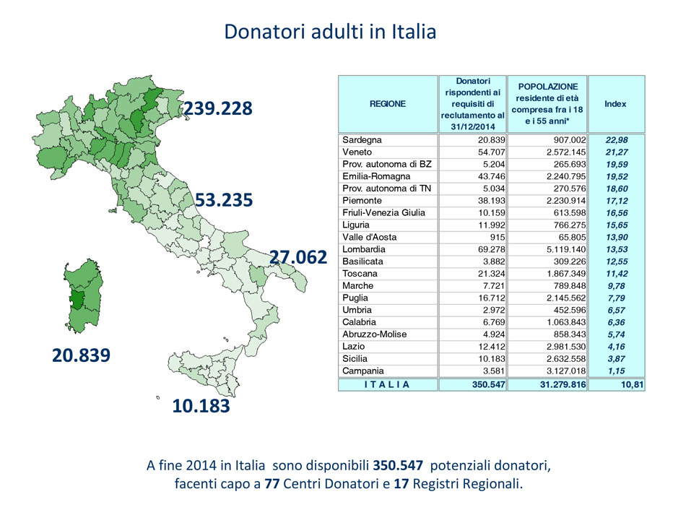
LIONS CLUBS INTERNATIONAL MD 108 ITALY
66° Congresso Nazionale Lions - BARI 25 – 27 Maggio 2018

Slide 8
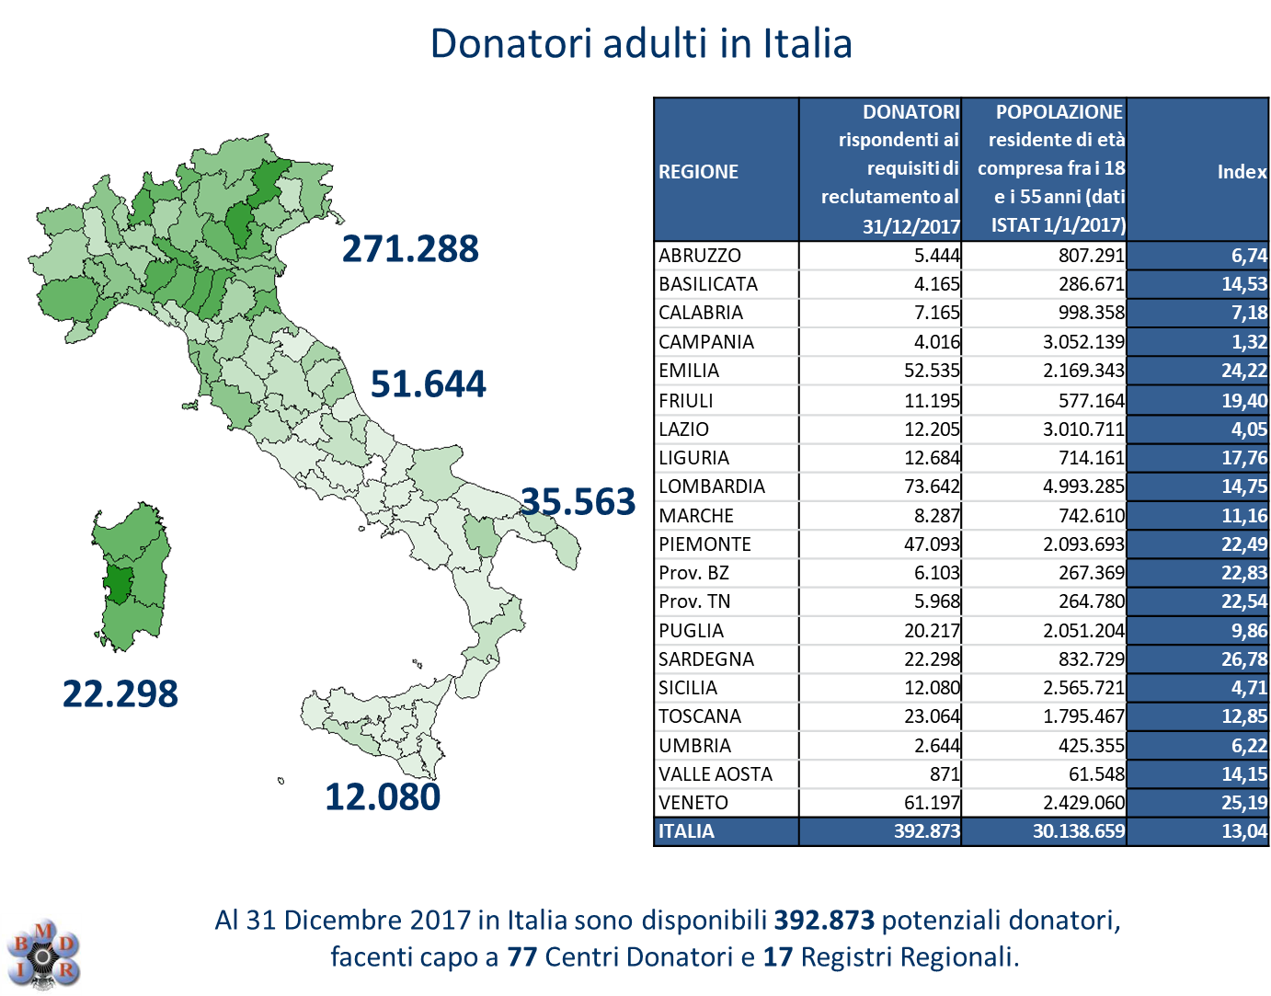
LIONS CLUBS INTERNATIONAL MD 108 ITALY
66° Congresso Nazionale Lions - BARI 25 – 27 Maggio 2018
Il nostro obiettivo nel 2018

Slide 9
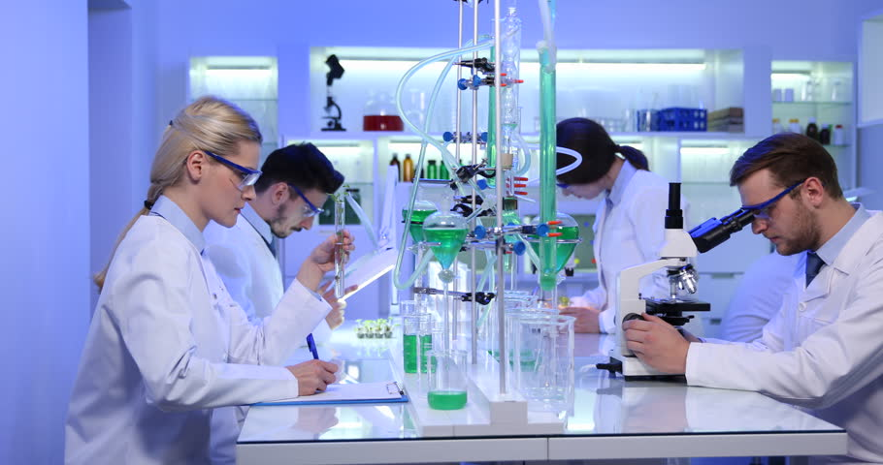
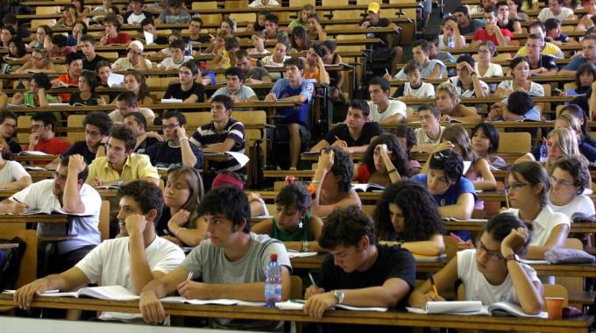
LIONS CLUBS INTERNATIONAL MD 108 ITALY
66° Congresso Nazionale Lions - BARI 25 – 27 Maggio 2018
I key points
L’impegno
L’ entusiasmo
L’ esperienza
La conoscenza
Le testimonianze
Le Istituzioni

Slide 10
LIONS CLUBS INTERNATIONAL MD 108 ITALY
66° Congresso Nazionale Lions - BARI 25 – 27 Maggio 2018
La popolazione target

Slide 11
LIONS CLUBS INTERNATIONAL MD 108 ITALY
66° Congresso Nazionale Lions - BARI 25 – 27 Maggio 2018
Cronoprogramma fase 1 (Luglio 2018 – Novembre 2018)
acquisizione del know-how da parte dei Club e contatti con ADMO nazionale e con le sezioni Regionali
predisposizione del materiale informativo
riunioni di lavoro e definizione del programma operativo con scuole, università, caserme, medici specialistici, associazioni

Slide 12
LIONS CLUBS INTERNATIONAL MD 108 ITALY
66° Congresso Nazionale Lions - BARI 25 – 27 Maggio 2018
Cronoprogramma fase 2 ( Dicembre 2018 – Maggio 2019)
Attività programmate
incontri con gli studenti e militari dove ematologi, immunoematologi, rappresentanti delle associazioni coinvolte informeranno, risponderanno ai quesiti, chiariranno dubbi.
• realizzazione di spot, disegni sulla donazione di midollo osseo coinvolgendo
le scuole medie superiori
• premiazione dei migliori lavori in occasione di importanti eventi lionistici
• manifestazioni in piazza
Conclusione del Service con presentazioni dei dati

Slide 13
LIONS CLUBS INTERNATIONAL MD 108 ITALY
66° Congresso Nazionale Lions - BARI 25 – 27 Maggio 2018
E sarà un’occasione

Slide 14
LIONS CLUBS INTERNATIONAL MD 108 ITALY
66° Congresso Nazionale Lions - BARI 25 – 27 Maggio 2018
E sarà un’occasione
Per parlare della della nostra mission
WE SERVE
Assistenza durante calamità naturali
Il supporto ai giovani
Lotta contro la sordità ed il diabete
lotta al morbillo
SIGHT FIRST: costruiti 315 ospedali oftalmici, debellato in molte aree del mondo l’ oncocercosi, curati gli occhi di 120 milioni di bambini, salvata la vista a 30 milioni di persone, formati 600000 operatori, investiti nel mondo 415 milioni di dollari per combattere la cecità

Slide 15
LIONS CLUBS INTERNATIONAL MD 108 ITALY
66° Congresso Nazionale Lions - BARI 25 – 27 Maggio 2018
Grazie

